Slide 1
GAYA HIDUP SEHAT
UNTUK PARU
SEHAT
Dr. INDRIA SARI THAHER, MM

Slide 2
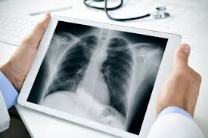
PARU - PARU
organ tubuh yang masuk ke dalam sistem pernapasan (respirasi) dan berkaitan dengan sistem peredaran (sirkulasi) darah.
Fungsinya adalah menukar oksigen dari udara dengan karbon dioksida dari darah. Prosesnya disebut bernapas.

Slide 3
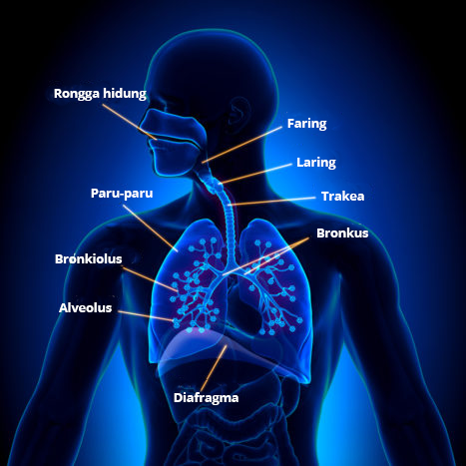
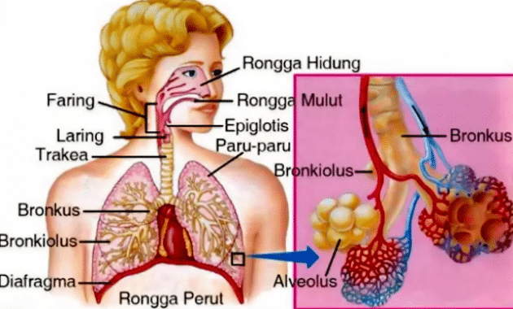

Slide 4
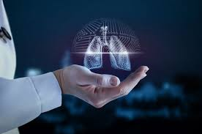
CARA MENJAGA
PARU
TETAP SEHAT

Slide 5
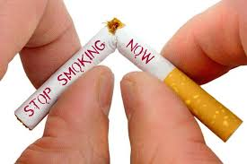
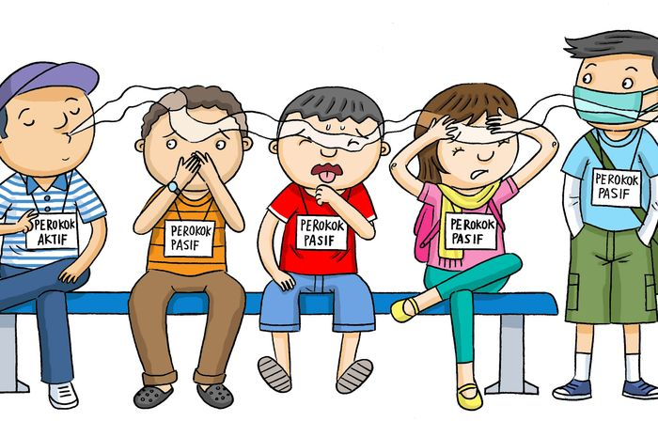
STOP MEROKOK

Slide 6
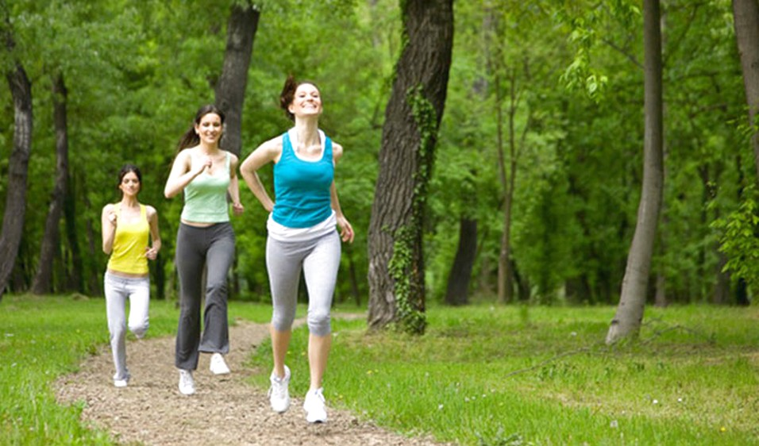
HIRUP UDARA SEGAR
BANYAK OKSIGEN

Slide 7


HINDARI
POLUSI
UDARA
GUNAKAN MASKER
RAJIN MEMBERSIHKAN RUMAH DARI DEBU DAN TUNGAU

Slide 8
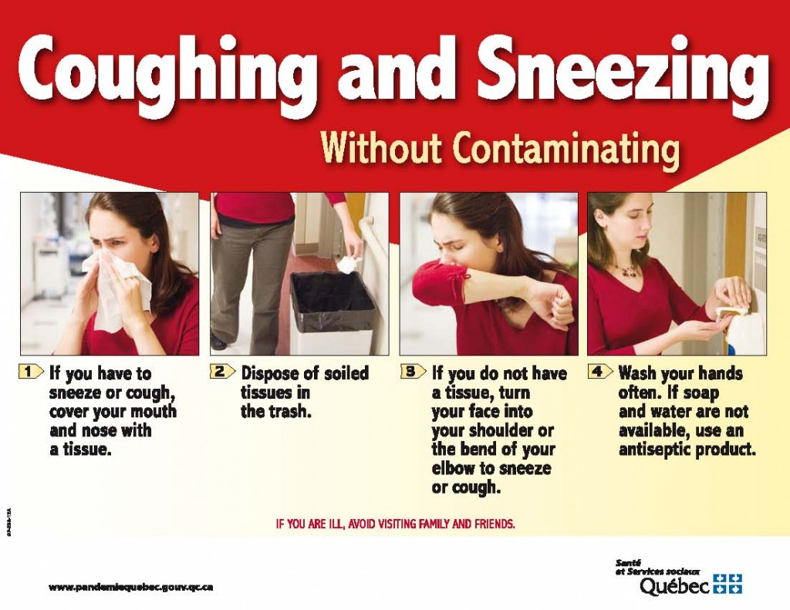
TERAPKAN
ETIKA BATUK DAN BERSIN

Slide 9
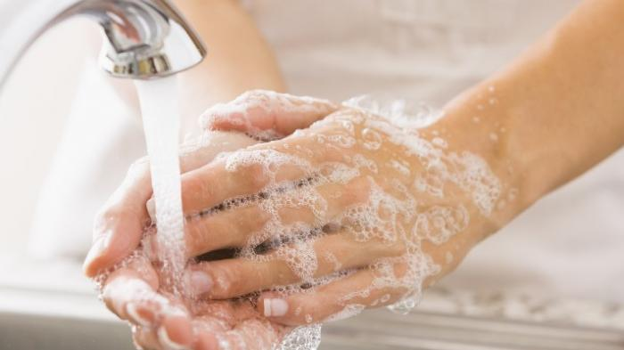
Rajin cuci tangan
Pakai sabun dan air mengalir
Pakai hand sanitizer
Kapan kita harus cuci tangan ?

Slide 10
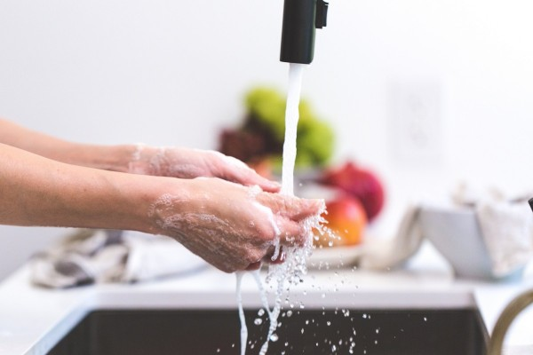
KAPAN WAKTU KITA HARUS MENCUCI TANGAN DENGAN SABUN
Setelah menyentuh benda ditempat umum
SETIAP TANGAN KITA KOTOR
SETELAH BERSIN /BATUK
SESUDAH BUANG AIR
SEBELUM MEMEGANG MAKANAN DAN SETELAH MAKAN
SEBELUM MENYUSUI BAYI
SETELAH MENCEBOK BAYI/ANAK
SEBELUM MAKAN DAN MENYUAPI ANAK

Slide 11
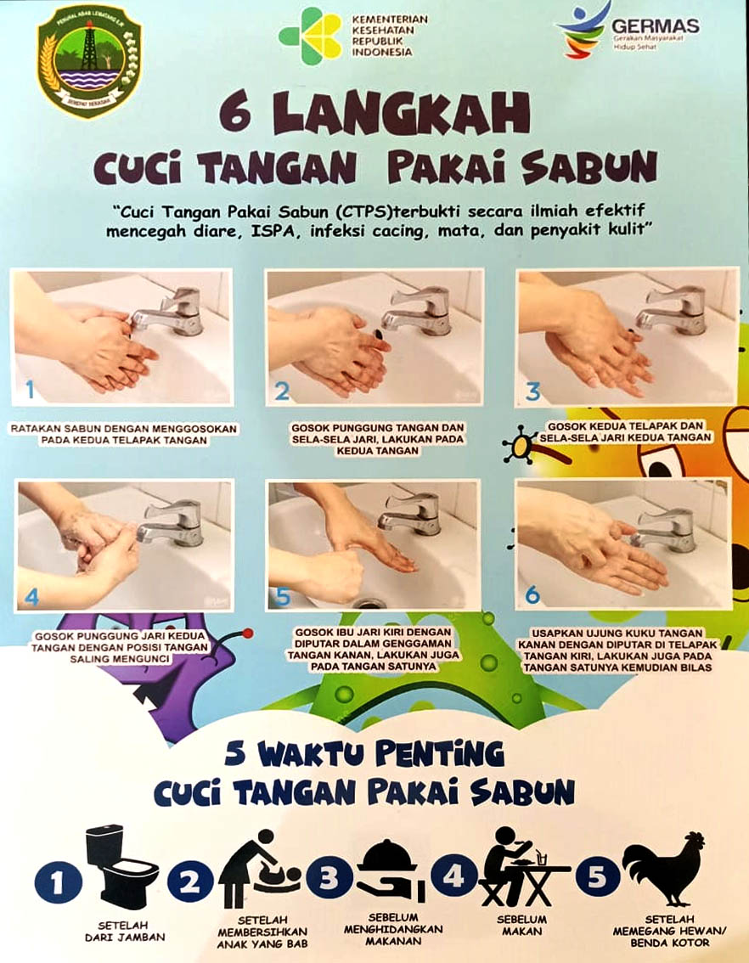

Slide 12
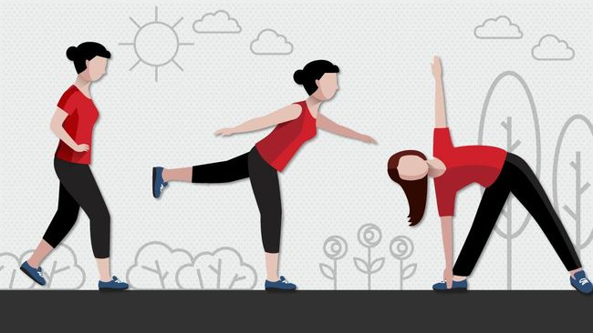
OLAH RAGA DENGAN TERATUR
Olahraga dinilai efektif dalam melatih pernapasan, yang mana hal ini berpengaruh besar terhadap fungsi paru-paru.

Slide 13
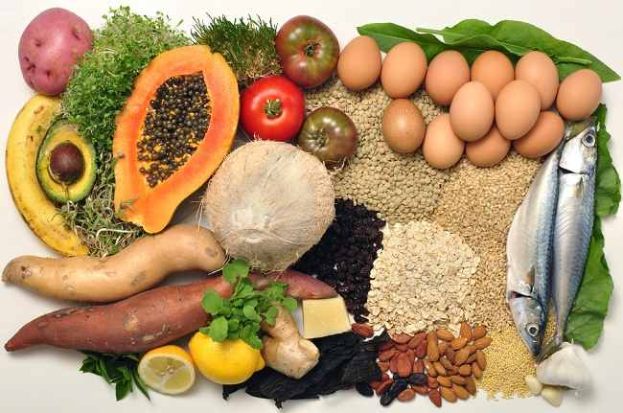
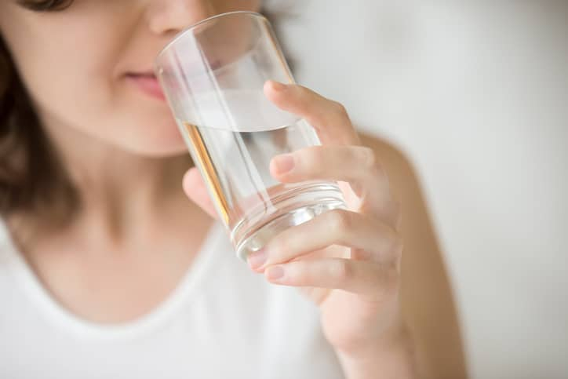
menjaga daya tahan tubuh, termasuk menjaga kesehatan paru-paru. Nutrisi tubuh dapat diperoleh dari makanan yang bernutrisi, terutama yang mengandung banyak kalori dan protein
MAKAN MAKANAN BERGIZI
Banyak minum air putih adalah cara menjaga paru-paru agar tetap sehat karena air putih mengandung oksigen yang dapat membantu kinerja paru-paru, menjaga aliran darah ke dan dari paru-paru DAN membersihkan paru-paru dari kotoran atau lendir yang melekat.

Slide 14
MULAILAH MENJALANI POLA HIDUP SEHAT
MULAI DARI HARI INI
MULAI DARI DIRI SENDIRI

Slide 15
TERIMA KASIH

